Slide 1
치공구 설계
국제대학교 기계공학과
교수 양승복

Slide 2
치공구의 분류
작업용도 및 내용에 따른 분류
① 기계가공용 치공구 :
드릴, 밀링, 선반, 연삭, MCT, CNC, 보링, 기어절삭, 브로 치,
래핑, 평삭, 방전, 레이저 등
② 조립용 치공구 :
나사체결, 리벳, 접착, 기능조정, 프레스압입, 조정검사,
센터구멍 등을위한 치공구
③ 용접용 치공구 :
위치결정용, 자세유지, 구속용, 회전포지션, 안내, 비틀림방지
등을 위한치공구
④ 검사용 치공구 :
측정, 형상, 압력시험, 재료시험 등을 위한 치공구
⑤ 기타 :
자동차 생산라인의 엔진 조립지그, 자동차 용접지그,
자동차도장 및 열처리지그, 레이아웃 지그 등 다양하게 나눌
수 있다.

Slide 3
치공구의 분류
2. 모양상의 분류
형상이나 형식으로부터 플레이트형, 앵글플레이트형, 개방형, 박스형, 척형, 바이스형, 분할형, 연속형, 모방형, 교대형
3. 기구상의 분류
고정구는 공작물의 위치를 결정한 후 이것을 고정시키기 위한
클램프 기구에 따라 서 다음과 같이 분류된다.
(1) 나사(슬라이드 스트랩 클램프)에 의한 것
(2) 캠에 의한 것
(3) 편심 축에 의한 것
(4) 래치에 의한 것
(5) 웨지(쐐기)에 의한 것
(6) 유압에 의한 것
(7) 공압에 의한 것
(8) 마그네틱에 의한 것
고정구의 사용은 가공 조건에 따라 한 가지 또는 여러 가지를 조합하여 사용한다

Slide 4
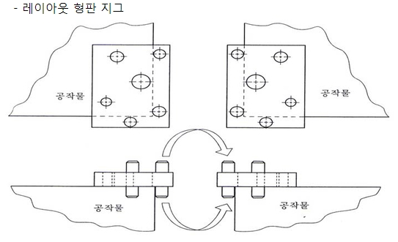
지그의 형태별 종류-형판지그
형판 지그
형판 지그(Template jig)는 공작물의 수량이 적거나 정밀도가 요구되지 않는 경우에 활용하며, 가장 경제적이고 간단하고 단순하게 생산 속도를 증가시키기 위하여 사용 할 수 있는
가. 레이아웃 템플레이트

Slide 5
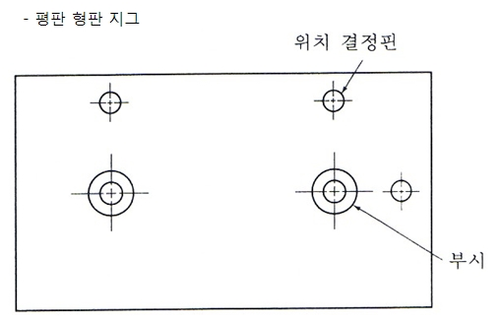
지그의 형태별 종류-형판지그
나. 평판 템플레이트 지그
평면을 위치결정 핀에 의하여 구멍을 위치시키는데 사용된다. 플레이트의 두께는 구멍 또는 공구 직경의 1~2배로 하면 된다.

Slide 6
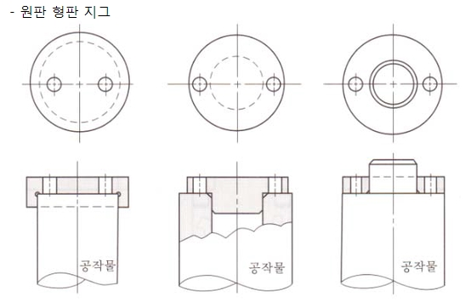
지그의 형태별 종류-형판지그
다. 원판 템플레이트 지그
원통형의 공작물에 사용되며 외경 및 내경에 항상 위치결정 시키 며 일반적으로 둥근 구멍 모양일 때만 사용된다.

Slide 7
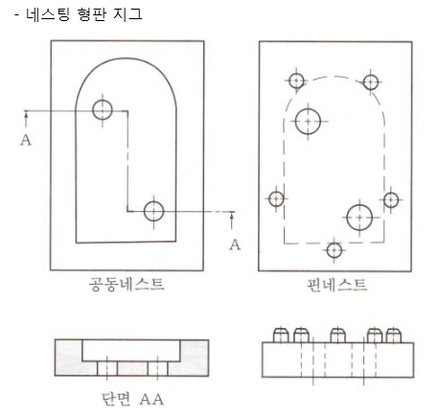
지그의 형태별 종류-형판지그
라. 네스팅 템플레이트 지그
공작물의 형상 또는 모양에 거의 일치시켜 사용할 수 있다.
공동의 네스트는 원형, 정사각형, 직사각형과 같 이 대칭적인 형상에 제한되어 사용된다.

Slide 8
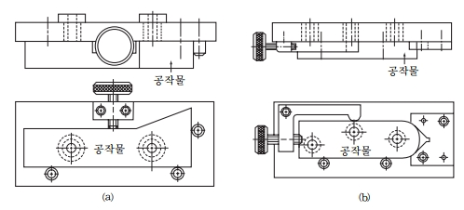
지그의 형태별 종류-판형지그
2. 판형 지그 (Plate jig)
형판 지그와 유사하나 간단한 위치 결정구와 클램핑 기구를 가지고 있
으며, 제작될 공작물의 수량여부에 따라 부시를 사용하지 않고 간단
히 제작하여 사용한다.

Slide 9
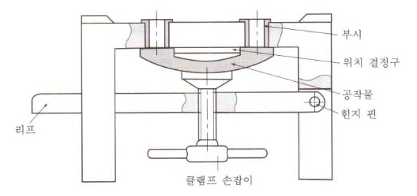
지그의 형태별 종류-테이블지그
3. 테이블 지그
플레이트 지그의 일종으로 리이프 또는 뚜껑이 없이 나사, 쐐기, 캠
등으로 공작물을 견고히 클램핑 한 후 작업한다.

Slide 10
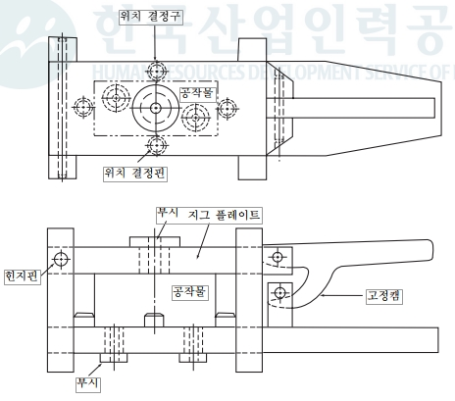
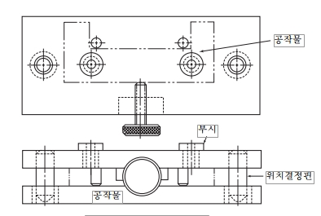
지그의 형태별 종류-샌드위치형 지그
4. 샌드위치형 지그 (Sandwich jig)
공작물이 얇거나 연질 의 재료인 경우 가공 중 발생할 수 있는 변형을
방지하기 위하여 활용된다.

Slide 11
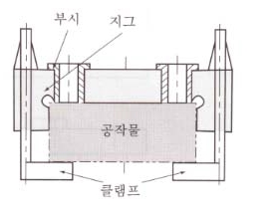
지그의 형태별 종류-링형 지그
5. 링형 지그 (Ring jig)
원판 템플레이트 지그를 수정 보안한 판형 지그의 일종으로 링형의
공작물을 가공할 때 주로 사용

Slide 12
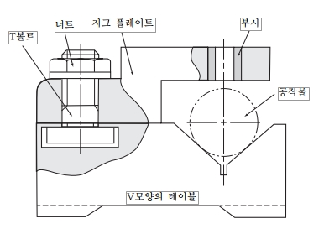
지그의 형태별 종류-바깥지름 지그
6. 바깥지름 지그(Diameter jig)
판형 지그의 일종으로 축(shaft), 핀 모양의 원형모양의 공작물을 드릴
작업 시 주로 사용되며 V블록에 의한 위치결정과 토글 클램프에 의한
장·탈착이 비교적 용이하다.

Slide 13
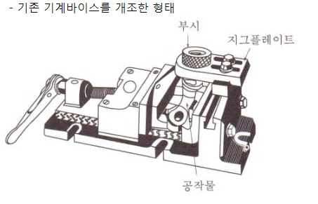
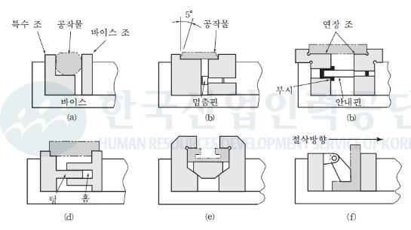
지그의 형태별 종류-바이스형 지그
7. 바이스형 지그 (Vise jig)
바이스를 개조한 형태로서, 공작물에 따라 조를 특수하게 제 작하여
사용

Slide 14
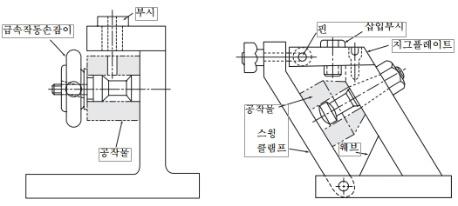
지그의 형태별 종류-앵글 플레이트
8. 앵글 플레이트 (Angleplate jig)
공작물의 가공이 일정한 각도로 이루어지거나, 공작물의 측면을 가공
할 경우 활용된다. 풀리, 칼라, 기어 등의 부품은 이 형식의 지그를
사용된다. 지그 본체는 보강대를 이용한 용접형으로 안전성을 주며, 90。이외의 변형 된 형태가 모디파이드 앵글 플레이트 지그
Notes:
프런지/웨브

Slide 15
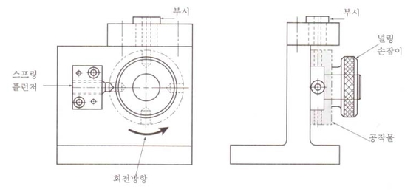
지그의 형태별 종류-분할형 지그
9. 분할형 지그 (Indexing jig)
공작물을 일정한 거리와 각도로 분할하여 정확한 간 격으로 구멍을
뚫거나 기계가공에서 기어와 같이 분할이 어려운 공작물 가공에
사용 되는 지그.

Slide 16
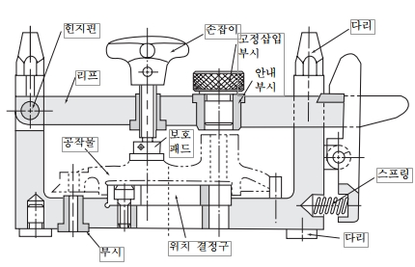
지그의 형태별 종류-리프형 지그
10. 리프형 지그
힌지 핀(hinge pin)으로 연결된 리프를 열고 공작물을 장· 탈착하는
지그로서, 불규칙하고 복잡한 형태의 소형공작물에 적합하며, 장·
탈착이 용이하고 한번 장착으로 여러 면의 가공이 용이하다.

Slide 17
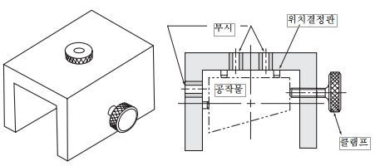
지그의 형태별 종류-채널 지그
11. 채널 지그
공작물의 두 면에 지그를 설치하여 제 3표면을 단순히 가 공을 할 때
사용된다.

Slide 18
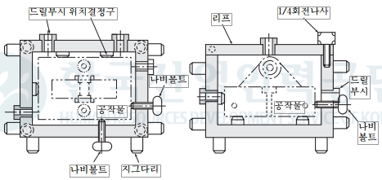
지그의 형태별 종류-박스 지그
12. 박스 지그 (Box or Tumble jig)
공작물이 한 번 장착되면 지그를 회전시켜 가며 여러 면에서 가공할
수 있고, 공작물의 위치 결정이 정밀하고, 견고하게 클램핑 할 수 있
는 장점이 있다.

Slide 19
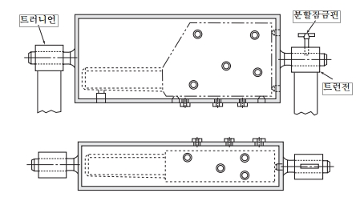
지그의 형태별 종류-트러니언형 지그
13. 트러니언형 지그 (Trunnion jig)
일종의 샌드위치 또는 상자형의 지그를 트라이언에 올려서 공작물을
분할(각도)하 여가며 가공하게 되는 지그로서, 주로 대형의 공작물이
나 불규칙한 형상에 사용

Slide 20
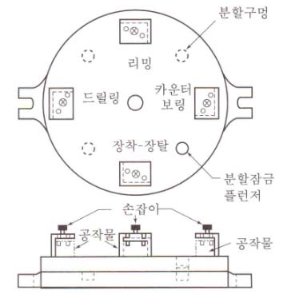
지그의 형태별 종류-멀티스테이션 지그
14. 멀티스테이션 지그 (Multistation jig)
특수 하게 설계된 드릴링
머신의 회전테이블 위에
여러 종류의 작업을 할 수
있는 지그가 설치되어
연속적으로 가공이 이루어
지도록 되어 있으므로
생산능률을 향 상시킬 수 있다
이 지그의 특징은 공작물을
지그에 위치 결정시키는 방법
으로 한 개의 공작물은 드릴링
다른 공작물은 리밍, 또 다른
공작물은 카운터 보링되며
최종적으로는 완성 가공된
공작물을 탈 착하고 새로운
공작물을 장착할 수 있는
것이다.

Slide 21
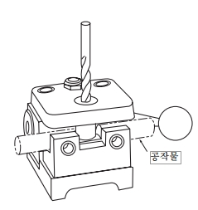
지그의 형태별 종류-펌프 지그
15. 펌프 지그
펌프 지그(Pump Jig)는 사용자의
용도에 맞도록 상품화되어 있다.
레버로 작동되는 지그판은 장착과
장탈을 용이 하게 한다.
이 지그는 기성품으로 사용자의
용도에 따라 약간의 변형만으로도
사용할 수 있으므로 많은 시간을
절약할 수 있다.

Slide 22
고정구의 형태별 종류
지그와 고정구는 위치결정구와 클램핑 장치 에 관한 한 근본적으로 동일
하다. 절삭력이 증가되기 때문에 같은 치공구 요소라 하더 라도 지그
보다는 더욱 견고하게 만들어져야 한다.
플레이트 고정구(Plate Fixture)
2. 앵글 플레이트 고정구(Angle Plate Fixture
3. 바이스조 고정구 (ViseJaw Fixture)
4. 분할 고정구
5. 멀티스테이션 고정구
6. 총형 고정구
7. 모듈러 고정구

Slide 23
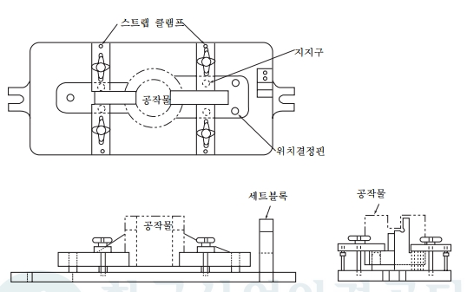
고정구의 형태별 종류
플레이트 고정구(Plate Fixture)
고정구 중에서 가장 많이 사용되며 가장 단순한 형태이다. 기본적인 고정 구는 플레이트 또는 V블럭에 공작물을 기준설정과 위치결정 시키고 클램프 시킬 수 있도록 만들어진 형태이다.
공작기계, 용접, 검사 등에 가장 많이 활용되는 형태이다.
고정구의 사 용목적은 공작물의 위치결정과 강력한 고정에 있다

Slide 24
고정구의 형태별 종류
2. 앵글 플레이트 고정구(Angle Plate Fixture
플레이트 고정구에 수직 판을 직각으로 설치한 것으로 밀링고정구와
면판에 의한 선반고정구가 많이 사용되고 있다.

Slide 25
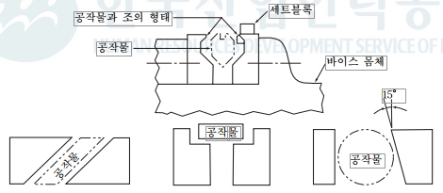
고정구의 형태별 종류
3. 바이스조 고정구 (ViseJaw Fixture)
표준 바이스의 조 부분을 공작물의 형태에 맞도록 개조한것

Slide 26
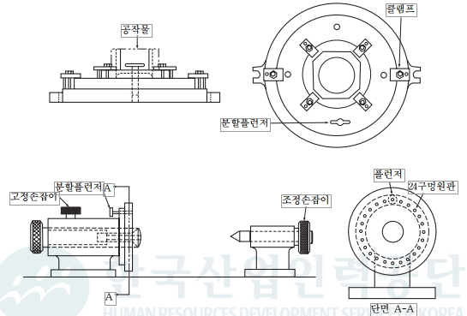
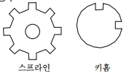
고정구의 형태별 종류
4. 분할 고정구
분할 지그와 매우 유사하다. 이 고정구는 일정한 간격으로 기계 가공
해야 할 공작물의 가공에 사용
Notes:
특수 키이의 일종. 축의 둘레에 같은 간격으로 4~수십 줄의 키이(key) 모양의 요철(凹凸)을 붙인 것. 이 축과 맞물리는 바퀴에 삽입하여 토크(torque)가 큰 회전을 전달하는 데 사용된다. 회전 중에 축방향으로 약간의 이동이 허용된다. 자동차, 공작기계, 증기터빈과 발전기의 결합 등에 사용된다. 스플라인의 요철 모양을 기어와 같은 나사상으로 해서 유동없이 반영구적으로 결합시킨 것을 세레이션(serration)이라고 하며, 보다 큰 토크의 전달에 사용된다

Slide 27
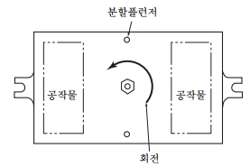
고정구의 형태별 종류
5. 멀티스테이션 고정구
멀티스테이션 고정구(Multistation Fixture)는 가공 사이클이 계속되
어야 할 경우에 생산 속도와 생산량의 향상을 위하여 사용된다.

Slide 28
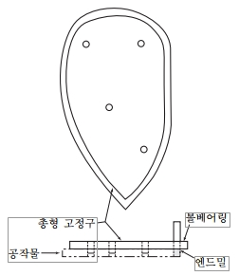
고정구의 형태별 종류
6. 총형 고정구
이 고정구는 공작기계 자체로는 절삭할 수 없는 윤곽을 절삭할 수 있도록 절삭공구 를 안내하는 데 사용된다.

Slide 29
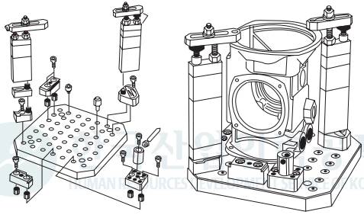
고정구의 형태별 종류
7. 모듈러 고정구
모듈러 고정구는 공작물의 품종이 다양하고 소량생산에 적합.
부품이 조립될 수 있는 본체와 각종 치공구부품, 볼트 등으로 구성.
활용 범위는 자동화 생산용, 밀링 고정구, 선반 고정구, 보링 고정구,
검사(3차원측정 등) 지그 등에 사용되며 복합용 머시닝센터에서
많이 사용.

Slide 30
공작물의 착탈과 위치결정
1. 장착과 장탈
치공구는 공작 물을 ‘장착’(청소과정 포함)과 ‘기계가공’한 후
‘장탈’ 하는 세 단계로 작업이 이루어진 다.
장착(loading)이란
공작물을 치공구에 위치결정 하고 클램핑(clamping) 하는 것.
장탈 (unloading)이란
가공이 끝난 공작물을 치공구에서 클램프를 풀고 꺼내는 것.
Notes:
공작물의 설치는 수작업(handling)과 이를 위한 공간을 고려하여야 한다. 수작업에서는 공작물
의 무게와 균형(공작물의 형태와 무게중심의 위치)에 따라 한손을 이용하도록 또는 양손 모두
를 이용하도록 달리 설계되며 때에 따라 호이스트(hoist), 크레인(crane), 컨베이어conveyor) 등
의 사용여부도 결정된다. 균형이 잘 잡힌 가공물은 단순히 들어 올리고 내리는 동작만이 필요
하므로 취급이 편리하나 균형이 안 잡힌(무게중심의 불일치, 형태의 불균형) 공작물은 평형을
유지시키기 어렵게 되므로 설치시 일의 능률이 저하된다.
치공구는 공작물을 확실히 네스트(nest)시킨다는 생각으로만 설계하여 공작물의 취급을 위한
공간의 여유를 부족하게 설계하는 실책을 범하는 경우가 많다. 치공구는 공작물의 네스트 역할
도 중요하지만 작업자가 공작물을 손쉽게 다루기 위한 적절한 공간이 필요하다. 공간의 크기는
공작물에 따라 달리 선택되는 작업방법(한 손 이용, 양 손 이용, 기구(機構)이용에 맞추어 설정
되며 기구이용을 할 때에는 호이스트나 크레인의 케이블(cable) 운동방향에 따른 공간이 주어져
야 한다. 이러한 작업 공간(作業 空間)의 설계는 실제 작업능률에 많은 영향을 미치며 “공간은
실재보다 도면에서 더 크게 보인다.”라는 일반적인 경험을 고려하여 정확한 공간설계(空間設
計)가 이루어지도록 한다.

Slide 31
공작물의 착탈과 위치결정
2. 공작물의 위치결정
- 위치결정은 위치 결정구에 공작물을 정확히 접촉시키는 것
- 칩이나 오물에 의한 접촉 불량을 주의해야 하며 버(burr)나
재밍(jamming), 마찰로 불확실한 접촉이 발생하기도 한다.
- 치공구설계자는 칩의 처리와 위치결정구가 눈에 잘 보이게
하여야 한다.
위치결정방법은 아래와 같이 연속적인 단계로 이루어진다.
(1) 공작물을 치공구의 기준면에 올려놓는다.
(2) 측면위치결정구와 접촉하도록 공작물을 위치시킨다.
(3) 끝 면 위치결정구와 접촉하도록 공작물을 위치시키는 것이다.
(4) 클램프를 위치결정점 반대쪽에 적용시킨다.

Slide 32
공작물의 착탈과 위치결정
3. 공작물의 대칭
장착의 올바른 장착 위치는 공작물 형상이 대칭과 비대칭에 따라 달라진다.
공작물은 4가지의 다른 위치로 치공구에 설치되 수 있다. 공작물에 X, Y, Z축 방향으로 3개의 대칭면이 있으면 4가지의 어느 위치로 장착하더라도
모두 올바른 위치가 된다.
비대칭일 경우에는 공작물의
방향성(方向性)이 문제가 된다.
비대칭 부품을 고정구에 설치할
때공작물을 완전히 네스트하는
방오법(fool proofing)이
이용된다.

Slide 33
공작물의 착탈과 위치결정
4. 방오법(Fool proofing)
방오법은 비대칭인 공작물을 치공구에 장착할 때 공작물의 올바른 위치를
쉽게 찾아내어 신속하게 장착시키기 위한 보조 장치이다.
방오법을 적용하기 위한 방법으로는 공작물의 가공 홈, 구멍, 돌출부 등을
이용하여 치 공구를 설계, 제작하여야 한다.
올바른 위치일 때만이 치공구에 장착 되도록 설 계함으로써 작업시간의
단축과 위치의 잘못을 방지할 수 있다

Slide 34
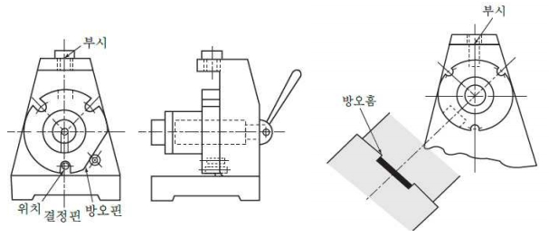
공작물의 착탈과 위치결정
방오핀의 사용
방오홈의 사용

Slide 35
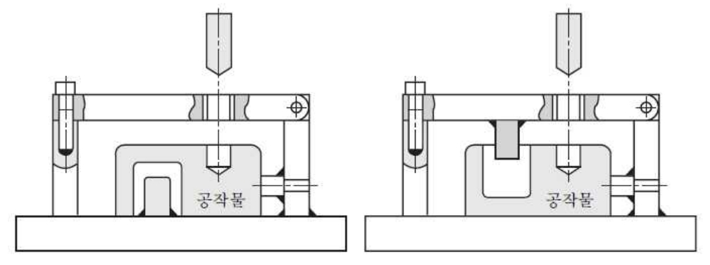
공작물의 착탈과 위치결정
공동이 있을때 방오법

Slide 36
공작물의 착탈과 위치결정
5. 분할법(indexing)
분할(indexing)은 공작물을 일정한 간격으로 등분하고자 할 때 활용.
공작물의 형태에 따라 크게 직선 분할, 각도 분할 두 가지가 있다.
직선분할은 공작물의 평면부를 이용하며, 특히 정밀도가 요구되는 곳에
사용한다.
각도 분할은 공작물의 원호 상에 일정한 각도로 분할할 때 주로 이용
--분할에 있어서의 주의사항--
(1) 분할부분에 마찰에 의하여 마모가 발생하면 보정이나 교환이 가능한 구조이어야 한다.
(2) 끄덕임은 한쪽으로만 있게 한고 흔들림은 항상 한 방향에서 없애도록 한다.
(3) 분할부는 칩이나 먼지 등에 의한 분할 오차가 발생되지 않도록 설계 보호되어야 한다.

Slide 37
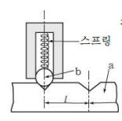
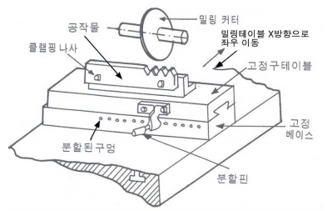
공작물의 착탈과 위치결정
직선분할 밀링고정구

Slide 38
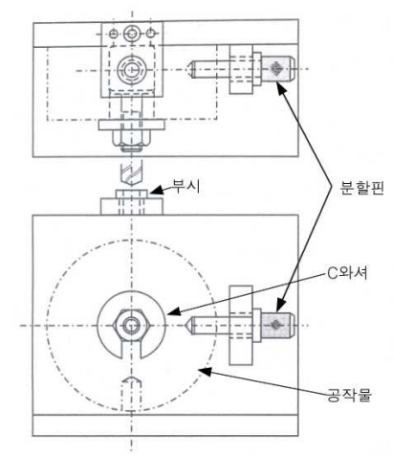
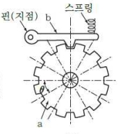
공작물의 착탈과 위치결정
회전분할 드릴지그

Slide 39
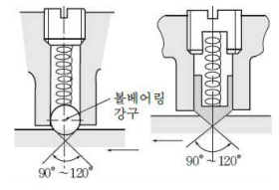
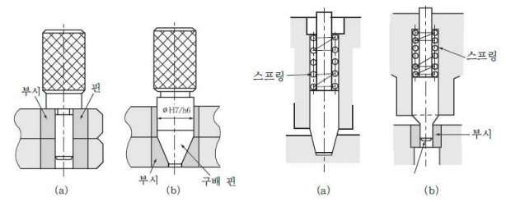
공작물의 착탈과 위치결정
분할핀: 본체에 조립하여 사용하나 큰 힘과 정밀도를 요하는 작업에
는 적당치 않으며, 볼과 접촉되는 부분의 각도는 120°로 하고 경우에 따라서는 90 °로 한다. 각도가 작을 수록 정확하다.
마모정도와 칩, 먼지의 영향 고려.

